Slide 1
Krize římské republiky a Spartakovo povstání
1. století př.n.l.

Slide 2
díky zhoršení ekonomické situace v říši v důsledku punských válek můžeme období mezi léty 133 - - 31 př.n.l. označit za krizi a úpadek impéria.
vzrůstal počet otroků, kteří začali nahrazovat práci drobných rolníků
Do tohoto období spadá působení reformátorů:

Slide 3
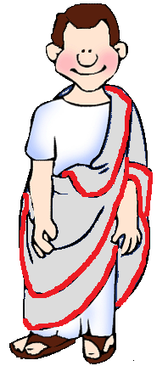
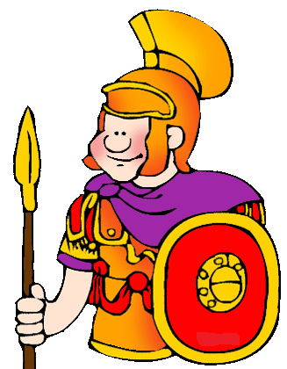
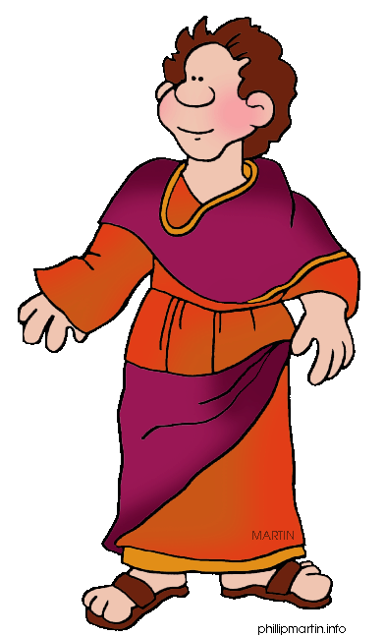
Prohlubující se krize vyvolala potřebu reforem s cílem:
Posílení občanského vojska
Snížení počtu bezzemků

Slide 4
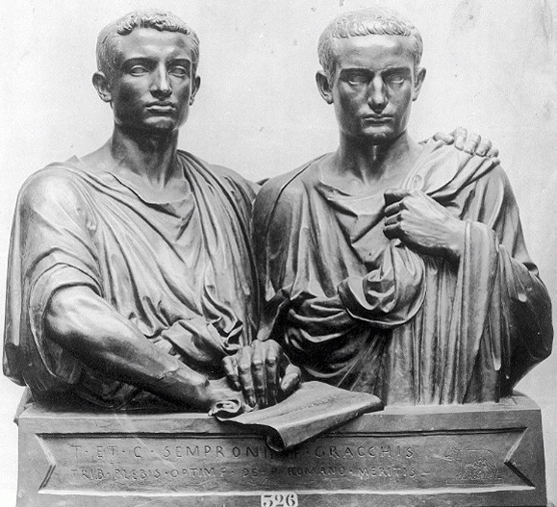
REFORMY BRATŘÍ GRACCHŮ
Tiberius Gracchus
168 - 133 př. n. l.
- 133 př. K. tribun lidu (politik a voják) – provedl zemědělskou reformu:
= majetek občana max. 125 ha
= zbývající půda rozdělena po 7ha bezzemkům (noví vojáci!)
T. G. nezvládl diplomacii – obešel Senát a předal věc Lidovému shromáždění (porušení zákona!)
Zavražděn
Gaius Gracchus
159 - 121 př. n. l.
- 123 př. K. – následoval svého bratra - pokus o umírněnou podobu Tiberiovy reformy
- kolonizuje Kartágo (šance pro bezzemky)
- měl velkou autoritu u vojska
- prosazoval občanství pro provinciály
- moc jednotlivce na úkor senátu (hrob republiky)
Zavražděn
Oba bratři byli zabiti při nepokojích, které byly vyvolány jejich politickými odpůrci.

Slide 5
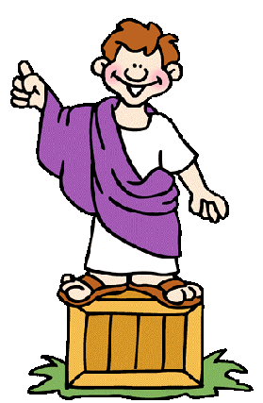
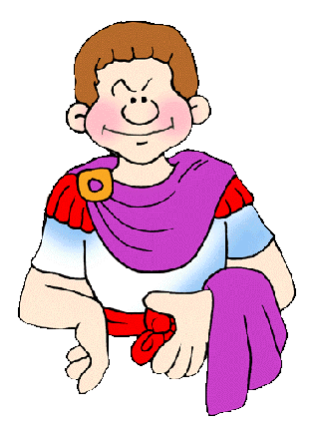
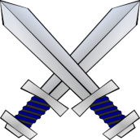
Politické rozdělení sil v Římě
optimáti
populárové
Konzervativní –
proti reformám, opora v armádě
Reformisté –
opora v lidovém shromáždění

Slide 6
Systém dvou politických stran Obě strany usilovaly o moc nevybíravými prostředky
Populárové
=strana lidu
Lídr: vojevůdce Marius
6x konzulem
provedl voj.reformu
(vojákem i bezzemek,
veteráni po 16 letech
dostali půdu)
Program:- sociální reformy
-pol.vliv lid.shromáždění
Optimáti
=strana nobility
(bohatí)
Lídr: vojevůdce Sulla
Program: udržet moc i majetek

Slide 7
Sullova diktatura 82 – 79 př.n.l.
Sulla zavedl v Římě diktaturu
Zavedl proskripce – seznamy Sullových odpůrců, veřejně vyvěšené, kdokoli mohl udat a zabít
Za Sullovy diktatury zabito okolo 3,5 tis.lidí
Sulla se vzdal diktatury a záhy zemřel

Slide 8
Ke krizi přispěla povstání otroků Nárůst otroků po válkách + obchod + přirozený přírůstek Těžké životní podmínky

Slide 9
Vzpoury a povstání
1) 136 – 132 př.n.l.
na Sicílii, v čele otrok Eunus, 20 000 ukřižováno
2) 104 – 101 př.n.l.
na Sicílii druhé povstání
3) 73 – 71 př.n.l.
Spartakovo povstání

Slide 10
Spartakovo povstání
https://www.slavne-dny.cz/episode/10005829/den-kdy-vandalove-dobyli-rim-2-cerven

Slide 11
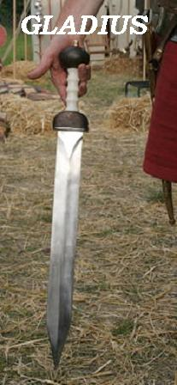
Gladiátoři – vybraní a vycvičení otroci, bojovali meči (gladius)
někteří byli speciálně cvičeni pro boj s divokými
šelmami
oblíbené byly souboje dvou různě vyzbrojených
soupeřů: 1. přilbice, štít a meč nebo kopí
2. lehké ochranné brnění na levé ruce,
síť a trojzubec

Slide 12
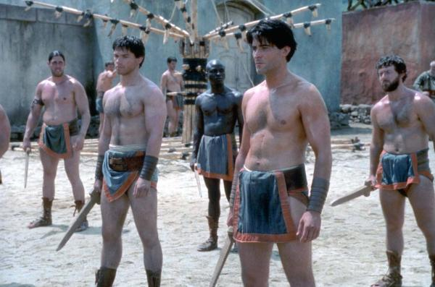
… gladiátoři byli cvičeni v gladiátorských školách, výcvik trval i léta

Slide 13
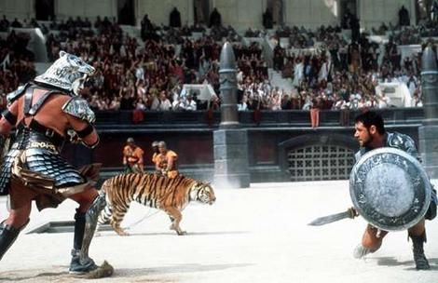

Slide 14
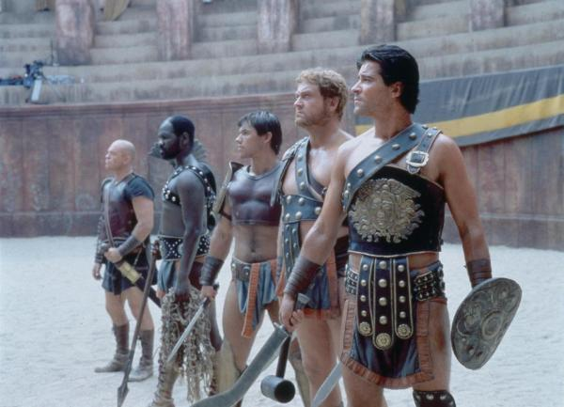
… když vstupovali do arény, kde byl přítomen císař, zdravili jej
výstižně: „AVE, IMPERATOR, MORITURI TE SALUTANT!“
„Zdráv buď, císaři, ti, kteří jdou na smrt, tě zdraví!“

Slide 15
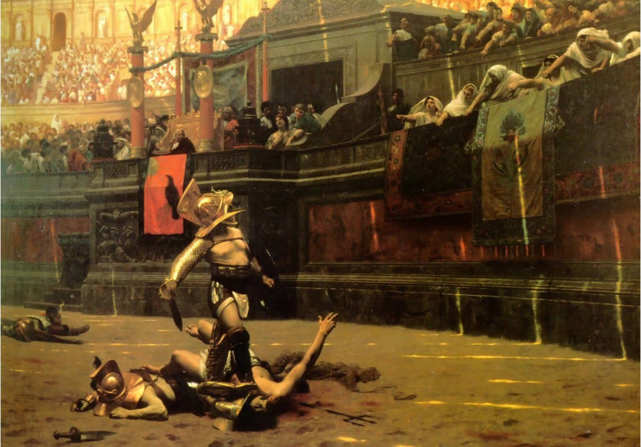
… publikum rozhodovalo o životě a smrti poraženého

Slide 16
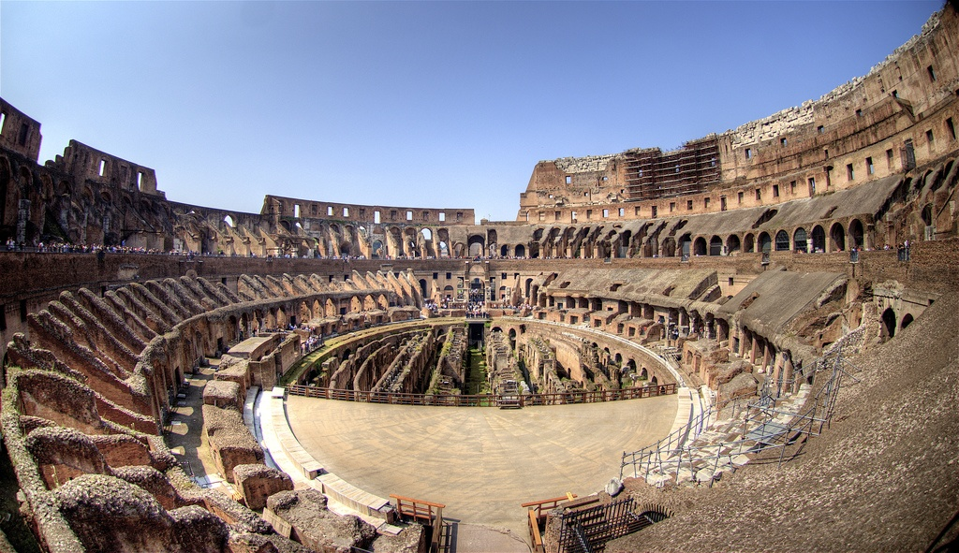
… a tady se bojovalo (aréna KOLOSEA)

Slide 17
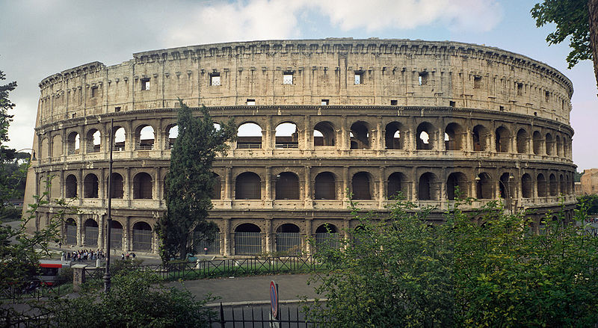

Slide 18
Spartakus
Thrácký gladiátor-otrok
Původně voják- odsouzen za dezerci
Gladiátorská škola v Capui- povstání
Postupně se přidávali další otroci
Snad až 100 000
mužů

Slide 19
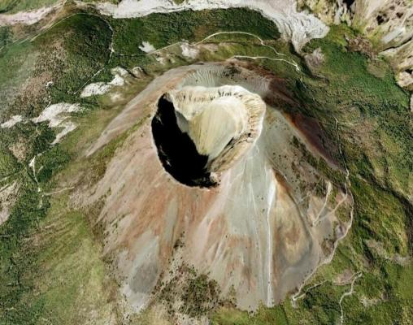
Spartakovo povstání
Útěk z Kapui, úkryt na Vesuvu
Prošli Itálií až na jih
Ohrožovali Řím
Zrazeni piráty, kteří jim slíbili převoz na Sicílii
obklíčení římskými legiemi (Crassus) – porážka
V poslední bitvě Spartakus zabit v boji
6 000 zajatců ukřižováno na Via Appia z Kapui do Říma
Těla nebyla z křížů nikdy sundána.

Slide 20
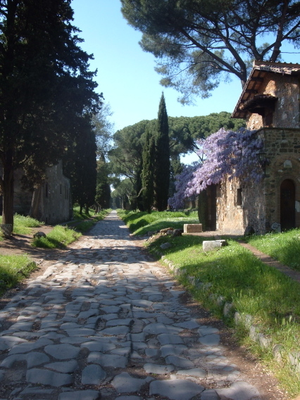
VIA APPIA

